Slide 1
压缩感知重构算法之贪婪迭代算法
汇报人：张厚德

Slide 2
Directory
01
02
03
压缩感知简介
贪婪迭代算法
实验结果展示

Slide 3

压缩感知简介
随着现代科技的飞速发展，人们对信息量的需求也在剧增。传统的信息采样是基于香农采样定理，信号的采样率不低于最高频率的俩倍，信号才能被精确的重构。一方面会导致成本昂贵；另一方面获得的数据还要被压缩进行传输或存储，造成很大的资源浪费。2004年，Donoho及Candes等人提出压缩感知理论(CS)，对于可压缩的信号，可以通过低于或者远低于奈奎斯特标准的方式对数据采样并精确重构该信号。

Slide 4
压缩感知简介
压缩感知主要内容：
一、稀疏表示
二、观测矩阵
三、重构算法

Slide 5

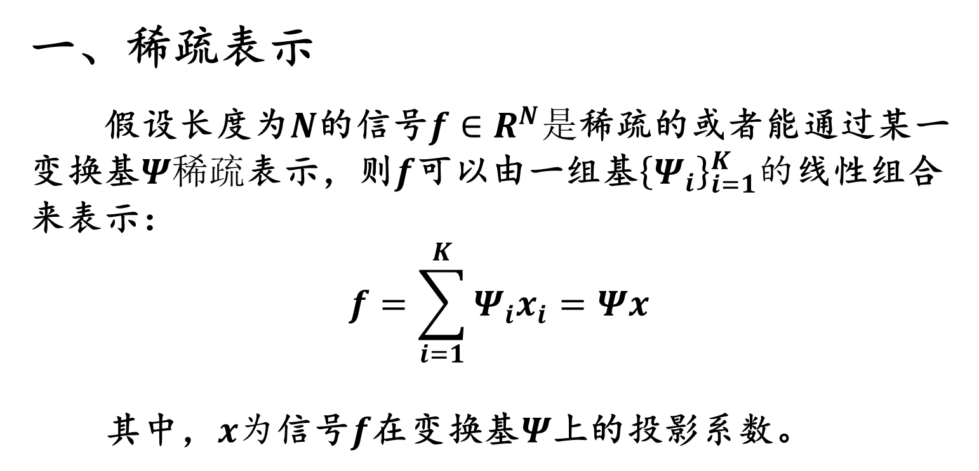
压缩感知简介
一、稀疏表示
假设长度为$N$的信号$f∈R^{N}是$稀疏的或者能通过某一变换基$Ψ稀疏$表示，则$f$可以由一组基${\left\{Ψ_{i}\right\}}_{i=1}^{K}的$线性组合来表示：
$$f=\sum_{i=1}^{K}{Ψ_{i}x_{i}}=Ψx$$
其中，$x为$信号$f$在变换基$Ψ$上的投影系数。
2008年，冗余字典引入压缩感知，字典学习算法被应用其中。
初期使用传统正交变换：离散余弦变换、傅里叶变换、小波变换等；
$$Ψ$$
后来出现多尺度几何分析方法，如曲波变换；

Slide 6
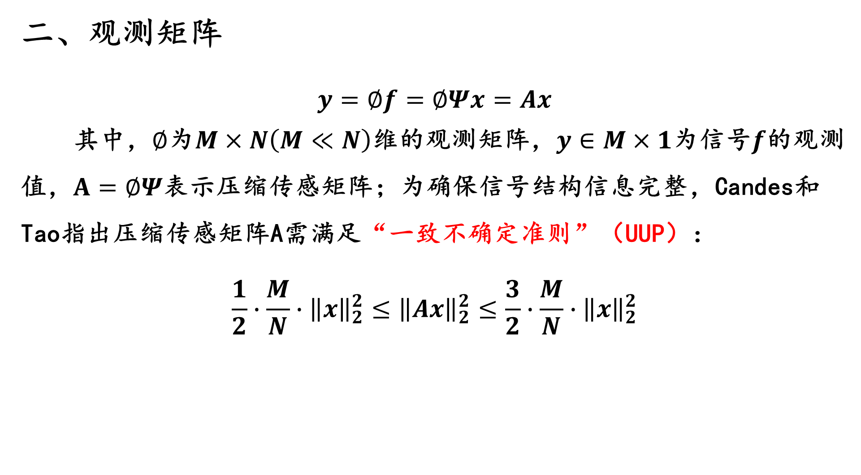
压缩感知简介
二、观测矩阵
$$y=∅f=∅Ψx=Ax$$
其中，$∅$为$M×N\left(M≪N\right)$维的观测矩阵，$y∈M×1$为信号$f$的观测值，$A=∅Ψ$表示压缩传感矩阵；为确保信号结构信息完整，Candes和Tao指出压缩传感矩阵A需满足“一致不确定准则”（UUP）：
$$\frac{1}{2}∙\frac{M}{N}∙{\left\|x\right\|}_{2}^{2}≤{\left\|Ax\right\|}_{2}^{2}≤\frac{3}{2}∙\frac{M}{N}∙{\left\|x\right\|}_{2}^{2}$$

Slide 7
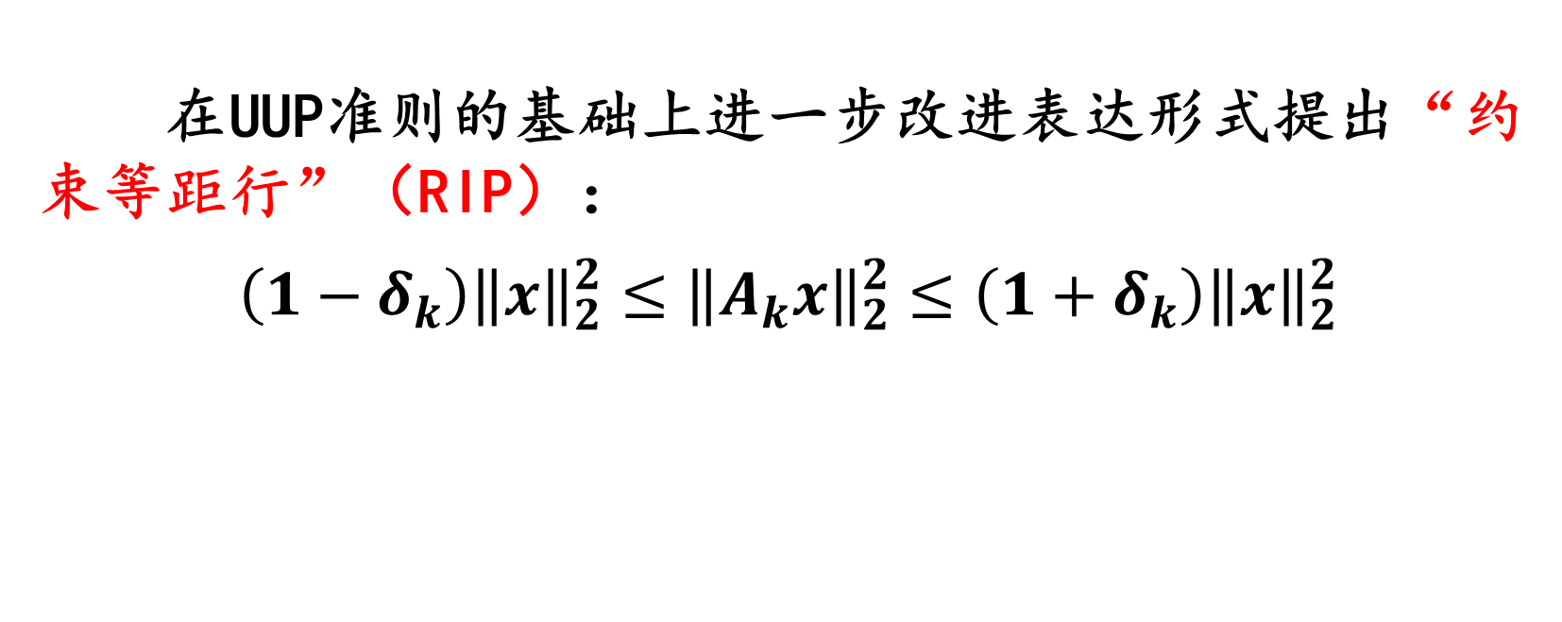
压缩感知简介
在UUP准则的基础上进一步改进表达形式提出“约束等距行”（RIP）：
$$\left(1−δ_{k}\right){\left\|x\right\|}_{2}^{2}≤{\left\|A_{k}x\right\|}_{2}^{2}≤\left(1+δ_{k}\right){\left\|x\right\|}_{2}^{2}$$

Slide 8
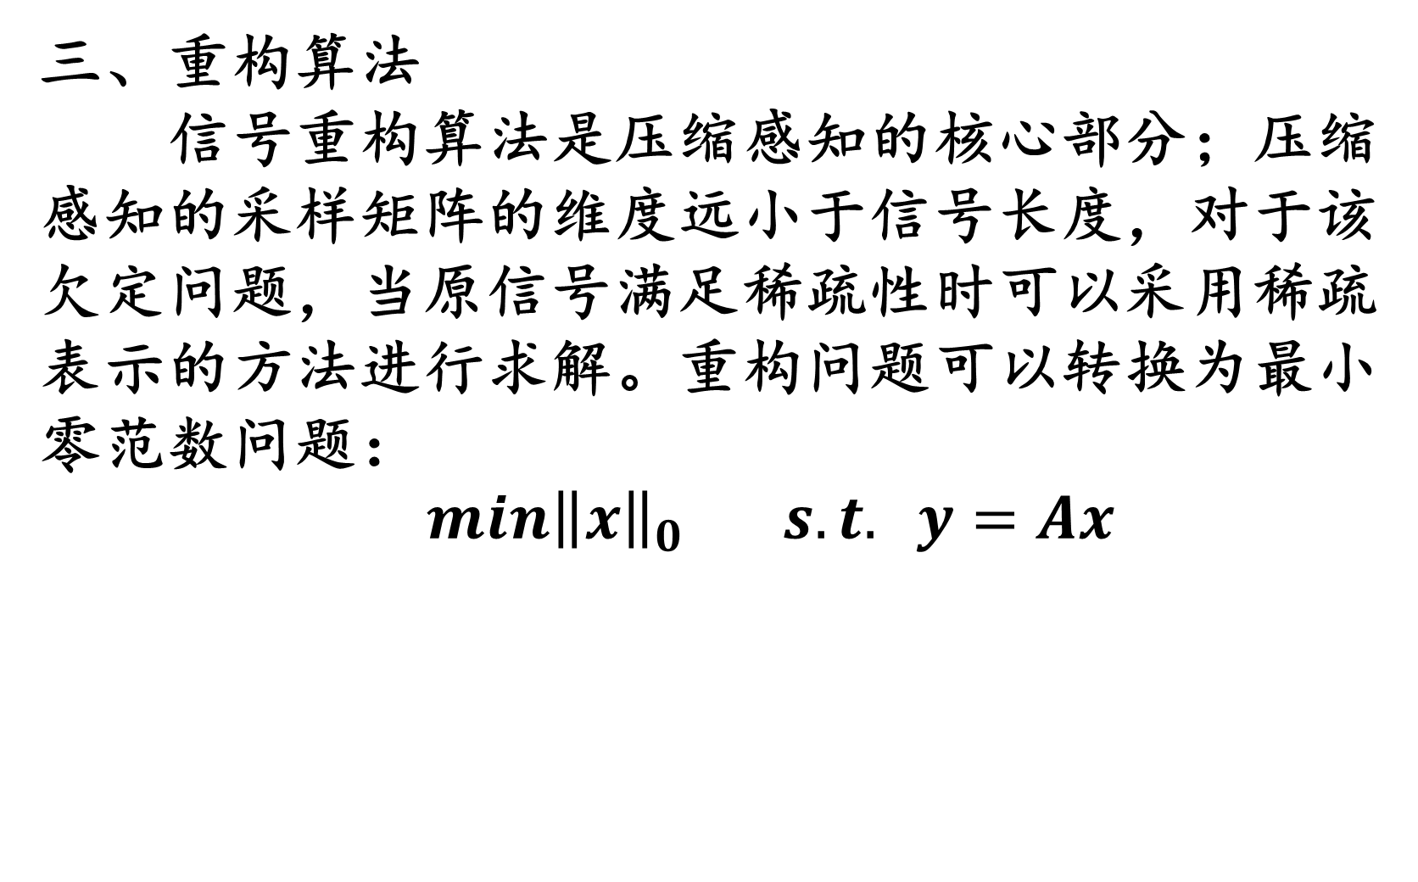
压缩感知简介
三、重构算法
信号重构算法是压缩感知的核心部分；压缩感知的采样矩阵的维度远小于信号长度，对于该欠定问题，当原信号满足稀疏性时可以采用稀疏表示的方法进行求解。重构问题可以转换为最小零范数问题：
$min{\left\|x\right\|}_{0} s.t. y=Ax$

Slide 9
Directory
01
02
03
压缩感知简介
贪婪迭代算法
实验结果展示

Slide 10
贪婪迭代算法
重构算法主要分类：
一、贪婪迭代算法
二、凸优化算法
三、基于贝叶斯框架提出的算法

Slide 11
贪婪迭代算法
贪婪迭代算法：包括俩个基本步骤，原子的选择和支撑集的更新。主要有：正交匹配追踪（OMP）、正则化正交匹配追踪（ROMP）、分段正交匹配追踪（StOMP)、 压缩采样匹配追踪（CoSaMP)、 子空间追踪 （SP）及稀疏度自适应匹配追踪算法（SAMP)等算法。

Slide 12
贪婪迭代算法
正交匹配追踪算法(OMP)：在每次迭代中选择与残差最相关的原子扩充原子支撑集，正交化选中原子并计算信号在这些正交原子张成空间内的分量和残差，不断迭代到满足停止条件。
Notes:
同一个原子不会被选中俩次，最多K次迭代就能收敛

Slide 13
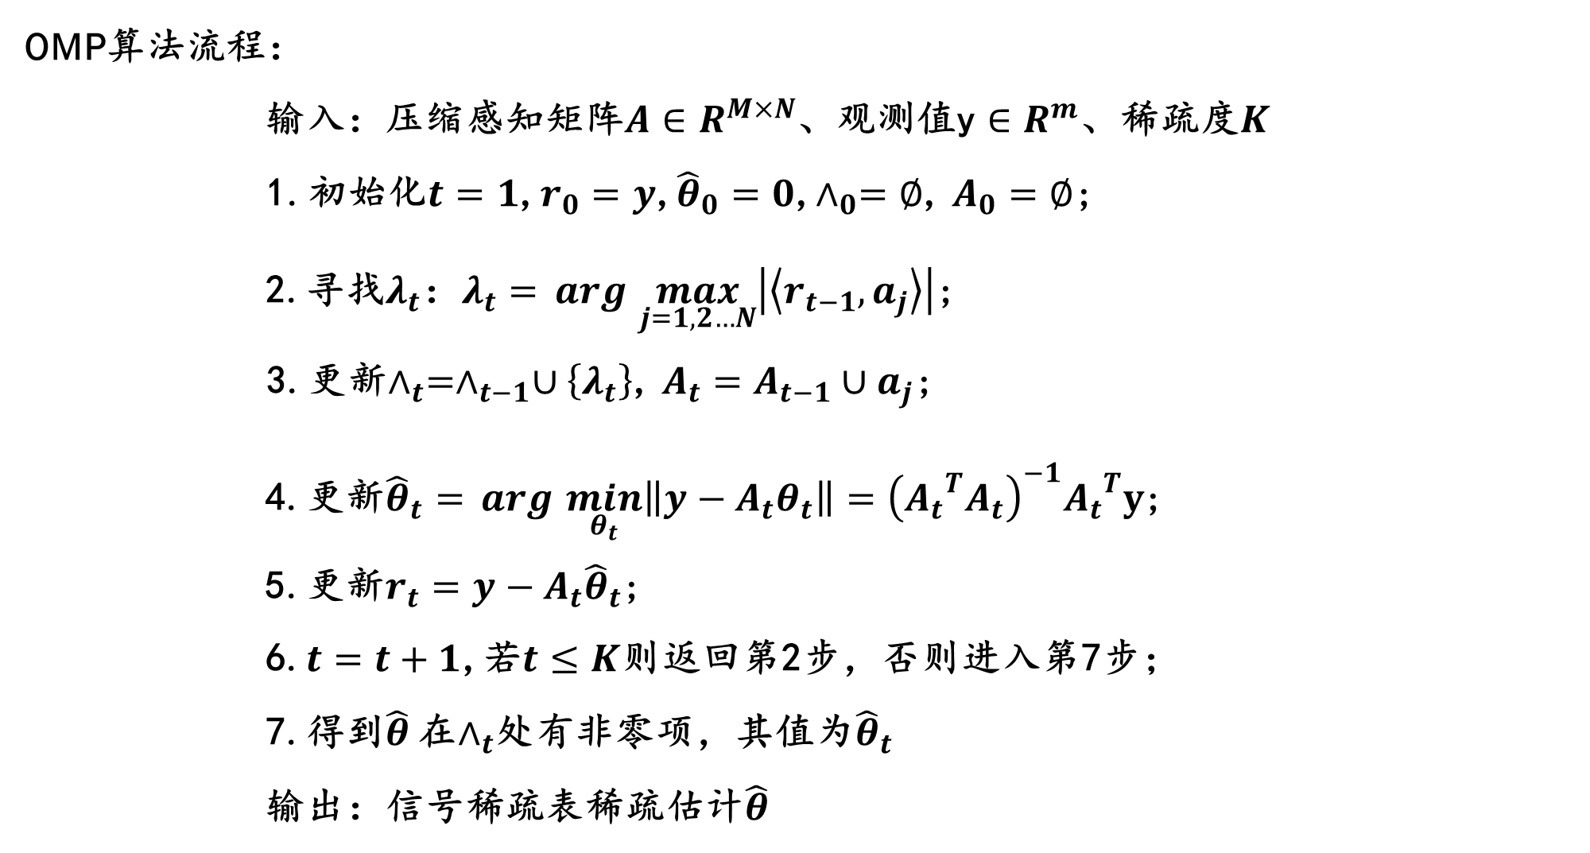
贪婪迭代算法
OMP算法流程：
输入：压缩感知矩阵$A∈R^{M×N}$、观测值$\text{y}∈R^{m}$、稀疏度$K$
1.初始化$t=1$,$r_{0}=y$,${\hat{θ}}_{0}=0$,$∧_{0}=∅$, $A_{0}=∅$;
2.寻找$λ_{t}$：$λ_{t}=\arg_{ }\max_{j=1,2…N}\left|\left\langle r_{t−1},a_{j}\right\rangle \right|$;
3.更新$∧_{t}=∧_{t−1}∪\left\{λ_{t}\right\}$, $A_{t}=A_{t−1}∪a_{j}$;
4.更新${\hat{θ}}_{t}=\arg_{ }\min_{θ_{t}}\left\|y−A_{t}θ_{t}\right\|={\left({A_{t}}^{T}A_{t}\right)}^{−1}{A_{t}}^{T}y$;
5.更新$r_{t}=y−A_{t}{\hat{θ}}_{t}$;
6.$t=t+1$,若$t≤K$则返回第2步，否则进入第7步；
7.得到${\hat{θ}}_{ }$在$∧_{t}$处有非零项，其值为${\hat{θ}}_{t}$
输出：信号稀疏表稀疏估计${\hat{θ}}_{ }$

Slide 14
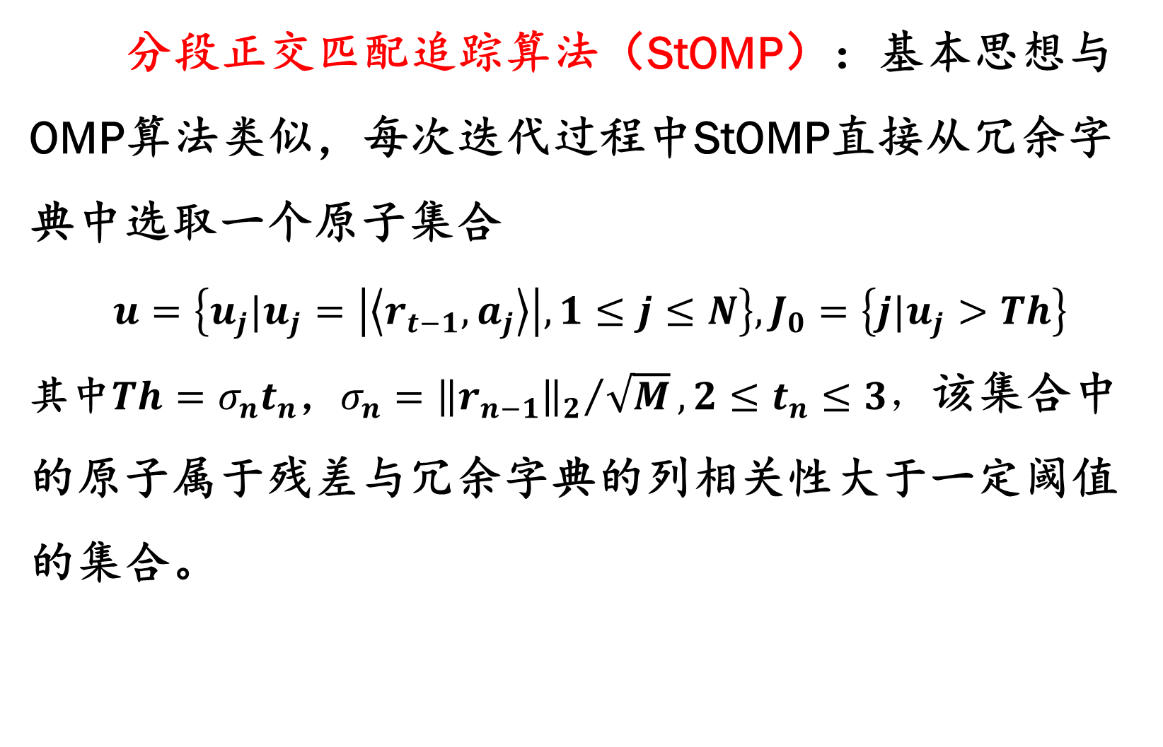
贪婪迭代算法
分段正交匹配追踪算法（StOMP）：基本思想与OMP算法类似，每次迭代过程中StOMP直接从冗余字典中选取一个原子集合
$$u=\left\{u_{j}|u_{j}=\left|\left\langle r_{t−1},a_{j}\right\rangle \right|,1≤j≤N\right\},J_{0}=\left\{j|u_{j}>Th\right\}$$
其中$Th=σ_{n}t_{n}$，$σ_{n}={{\left\|r_{n−1}\right\|}_{2}}/{\sqrt{M}},2≤t_{n}≤3，$该集合中的原子属于残差与冗余字典的列相关性大于一定阈值的集合。

Slide 15


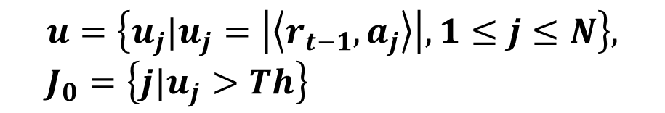
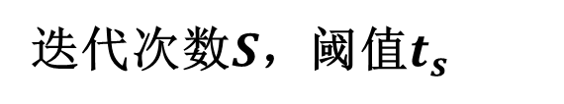

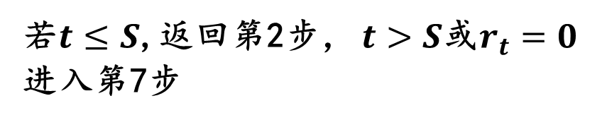
贪婪迭代算法
StOMP算法流程：
输入：压缩感知矩阵$A∈R^{M×N}$、观测值$\text{y}∈R^{m}$、稀疏度$K$
1.初始化$t=1$,$r_{0}=y$,${\hat{θ}}_{0}=0$,$∧_{0}=∅$, $A_{0}=∅$;
2.寻找$λ_{t}$：$λ_{t}=\arg_{ }\max_{j=1,2…N}\left|\left\langle r_{t−1},a_{j}\right\rangle \right|$;
3.更新$∧_{t}=∧_{t−1}∪\left\{λ_{t}\right\}$, $A_{t}=A_{t−1}∪a_{j}$;
4.更新${\hat{θ}}_{t}=\arg_{ }\min_{θ_{t}}\left\|y−A_{t}θ_{t}\right\|={\left({A_{t}}^{T}A_{t}\right)}^{−1}{A_{t}}^{T}y$;
5.更新$r_{t}=y−A_{t}{\hat{θ}}_{t}$;
6.$t=t+1$,若$t≤K$则返回第2步，否则进入第7步；
7.得到${\hat{θ}}_{ }$在$∧_{t}$处有非零项，其值为${\hat{θ}}_{t}$
输出：信号稀疏表稀疏估计${\hat{θ}}_{ }$
迭代次数$S$，阈值$t_{s}$
$$u=\left\{u_{j}|u_{j}=\left|\left\langle r_{t−1},a_{j}\right\rangle \right|,1≤j≤N\right\}, J_{0}=\left\{j|u_{j}>Th\right\}$$
$$\left(for all j∈J_{0}\right)$$
$$J_{0}$$
若$t≤S$,返回第2步， $t>S$或$r_{t}=0$
进入第7步

Slide 16
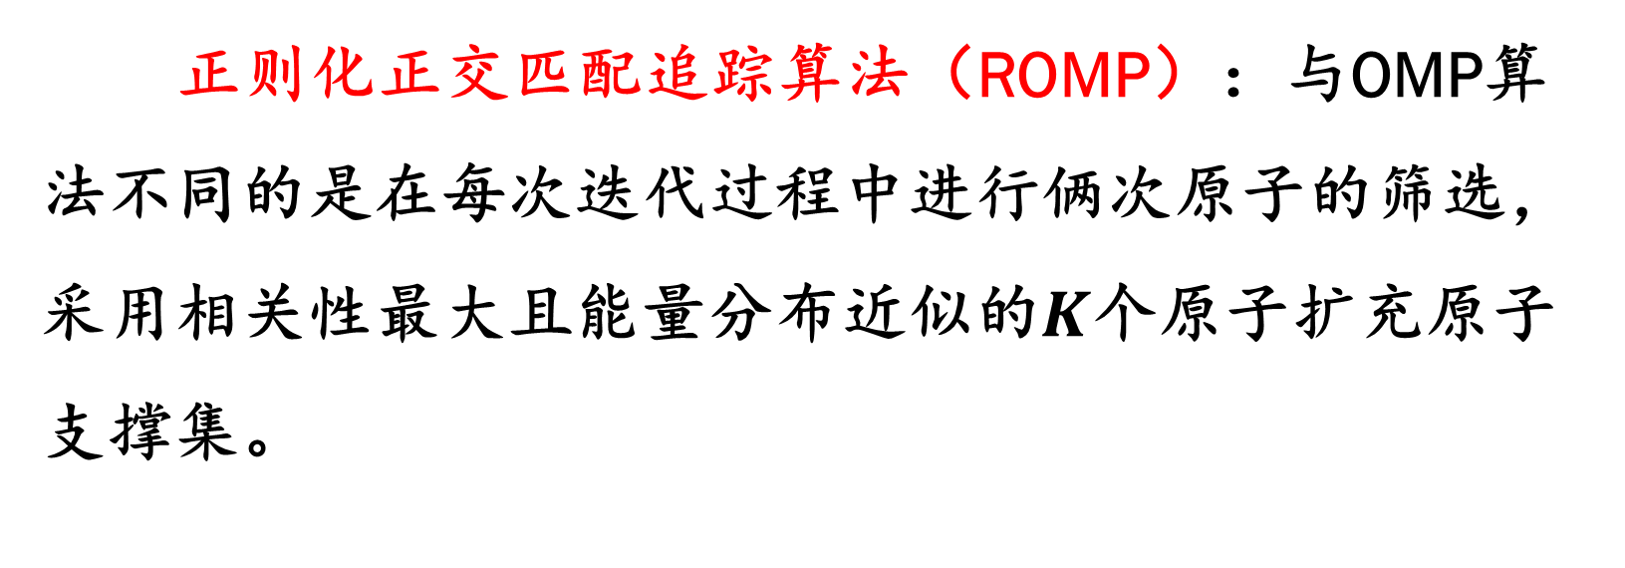
贪婪迭代算法
正则化正交匹配追踪算法（ROMP）：与OMP算法不同的是在每次迭代过程中进行俩次原子的筛选，采用相关性最大且能量分布近似的$K$个原子扩充原子支撑集。

Slide 17
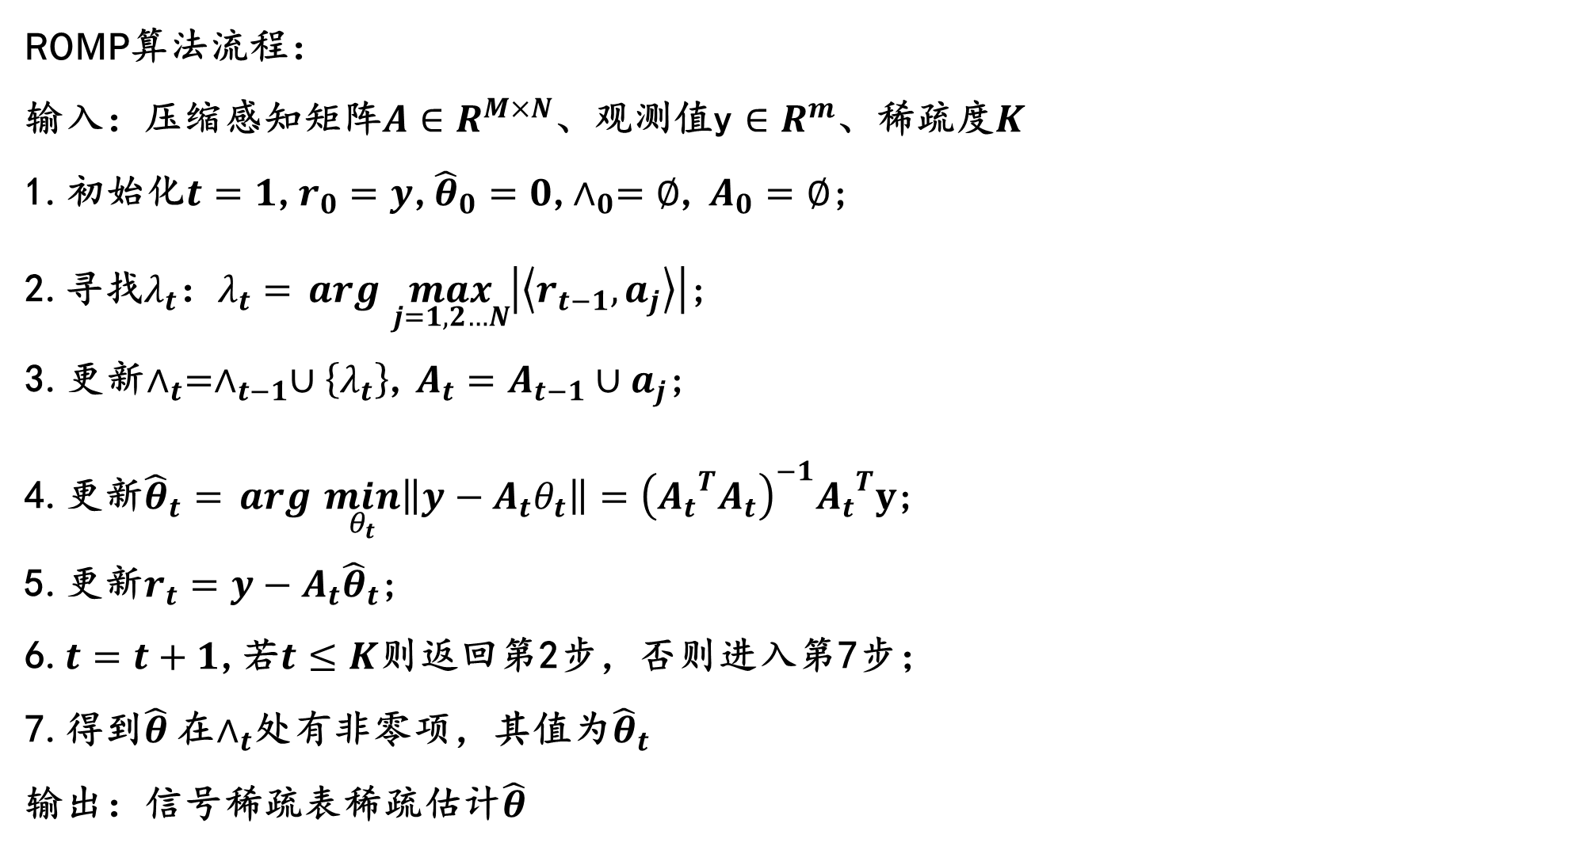
贪婪迭代算法
ROMP算法流程：
输入：压缩感知矩阵$A∈R^{M×N}$、观测值$\text{y}∈R^{m}$、稀疏度$K$
1.初始化$t=1$,$r_{0}=y$,${\hat{θ}}_{0}=0$,$∧_{0}=∅$, $A_{0}=∅$;
2.寻找$λ_{t}$：$λ_{t}=\arg_{ }\max_{j=1,2…N}\left|\left\langle r_{t−1},a_{j}\right\rangle \right|$;
3.更新$∧_{t}=∧_{t−1}∪\left\{λ_{t}\right\}$, $A_{t}=A_{t−1}∪a_{j}$;
4.更新${\hat{θ}}_{t}=\arg_{ }\min_{θ_{t}}\left\|y−A_{t}θ_{t}\right\|={\left({A_{t}}^{T}A_{t}\right)}^{−1}{A_{t}}^{T}y$;
5.更新$r_{t}=y−A_{t}{\hat{θ}}_{t}$;
6.$t=t+1$,若$t≤K$则返回第2步，否则进入第7步；
7.得到${\hat{θ}}_{ }$在$∧_{t}$处有非零项，其值为${\hat{θ}}_{t}$
输出：信号稀疏表稀疏估计${\hat{θ}}_{ }$
先选出K个相关性最大的原子，在选择出满足正则化条件的原子集合。

Slide 18
贪婪迭代算法
压缩采样匹配追踪算法（ CoSaMP ）：在OMP算法的基础上引入回溯思想，每次迭代都选择一定数量与残差较相关的原子，然后剔除这些原子中与观测值相关性较低的原子。

Slide 19
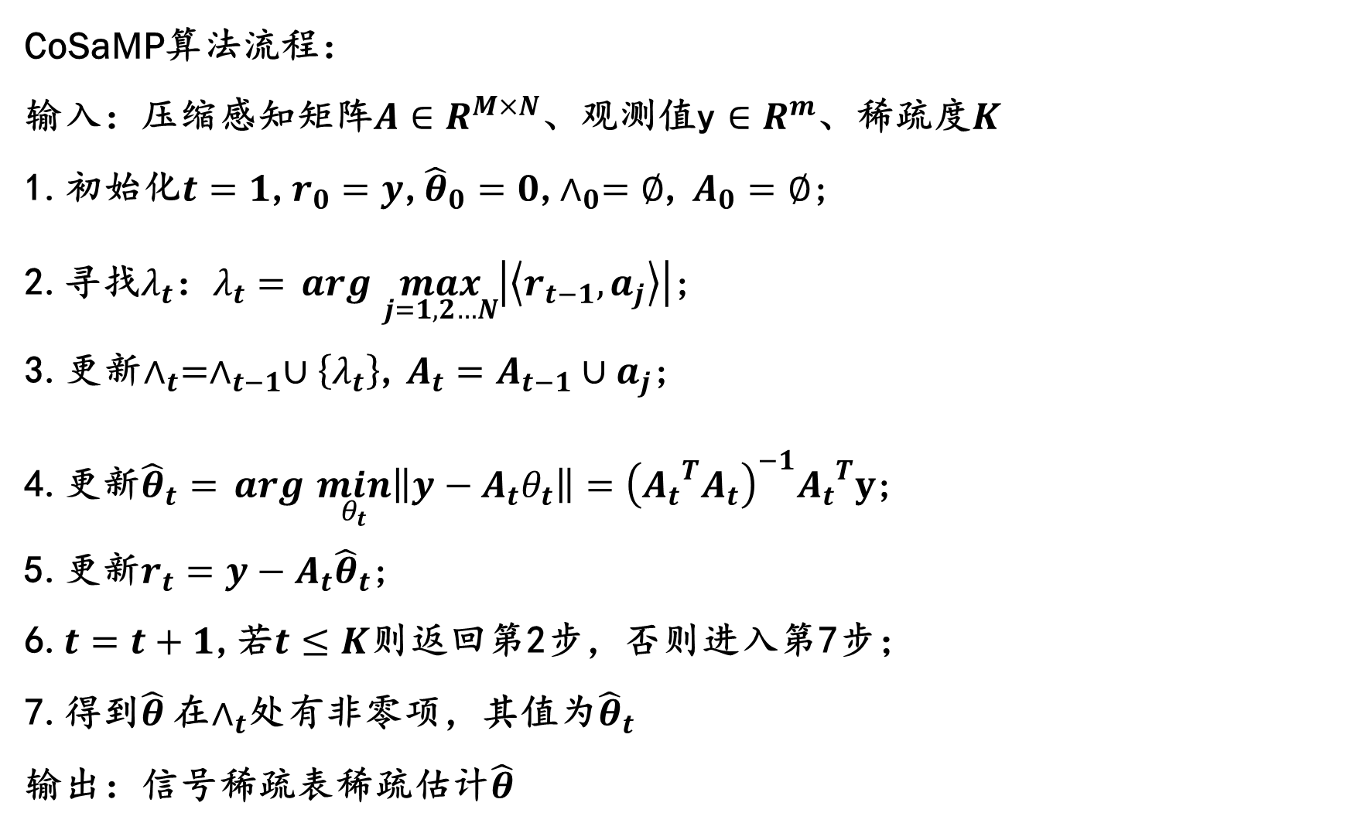
贪婪迭代算法
CoSaMP算法流程：
输入：压缩感知矩阵$A∈R^{M×N}$、观测值$\text{y}∈R^{m}$、稀疏度$K$
1.初始化$t=1$,$r_{0}=y$,${\hat{θ}}_{0}=0$,$∧_{0}=∅$, $A_{0}=∅$;
2.寻找$λ_{t}$：$λ_{t}=\arg_{ }\max_{j=1,2…N}\left|\left\langle r_{t−1},a_{j}\right\rangle \right|$;
3.更新$∧_{t}=∧_{t−1}∪\left\{λ_{t}\right\}$, $A_{t}=A_{t−1}∪a_{j}$;
4.更新${\hat{θ}}_{t}=\arg_{ }\min_{θ_{t}}\left\|y−A_{t}θ_{t}\right\|={\left({A_{t}}^{T}A_{t}\right)}^{−1}{A_{t}}^{T}y$;
5.更新$r_{t}=y−A_{t}{\hat{θ}}_{t}$;
6.$t=t+1$,若$t≤K$则返回第2步，否则进入第7步；
7.得到${\hat{θ}}_{ }$在$∧_{t}$处有非零项，其值为${\hat{θ}}_{t}$
输出：信号稀疏表稀疏估计${\hat{θ}}_{ }$
选出2K个相关性最大的原子
更新之后选出绝对值最大的K项

Slide 20
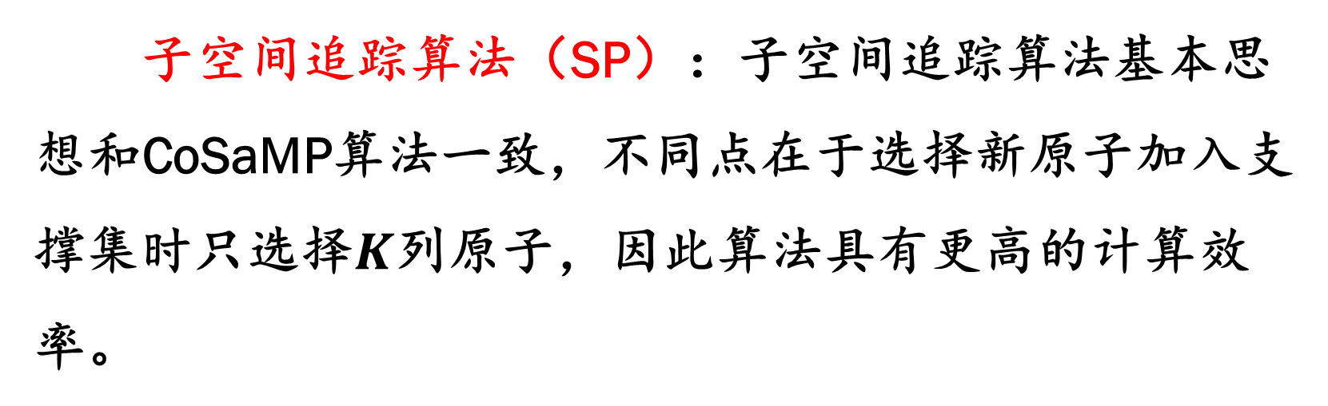
贪婪迭代算法
子空间追踪算法（SP）：子空间追踪算法基本思想和CoSaMP算法一致，不同点在于选择新原子加入支撑集时只选择$K$列原子，因此算法具有更高的计算效率。

Slide 21
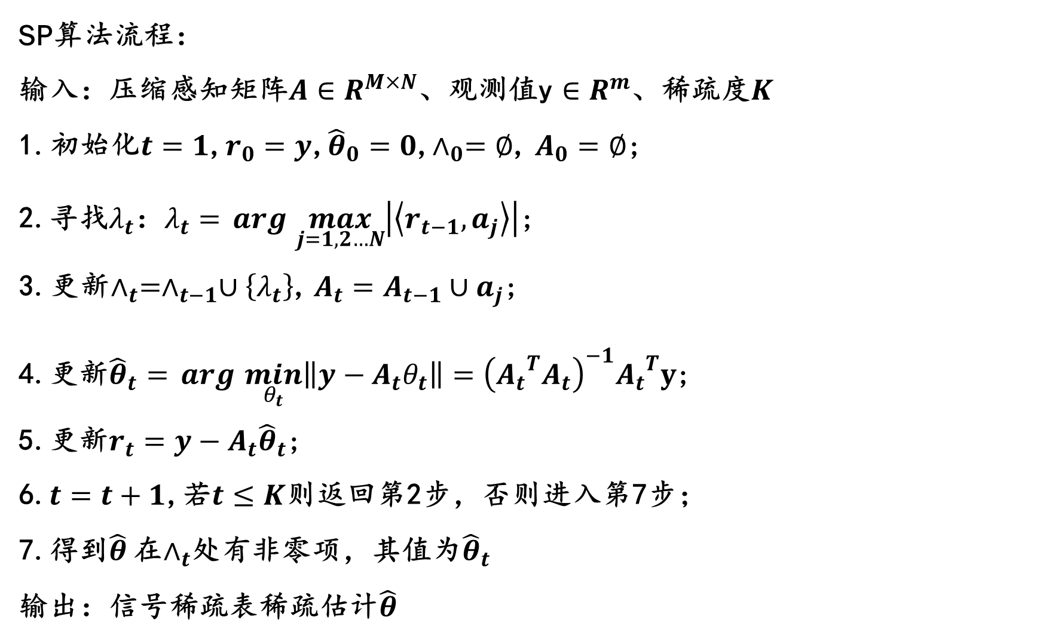
贪婪迭代算法
SP算法流程：
输入：压缩感知矩阵$A∈R^{M×N}$、观测值$\text{y}∈R^{m}$、稀疏度$K$
1.初始化$t=1$,$r_{0}=y$,${\hat{θ}}_{0}=0$,$∧_{0}=∅$, $A_{0}=∅$;
2.寻找$λ_{t}$：$λ_{t}=\arg_{ }\max_{j=1,2…N}\left|\left\langle r_{t−1},a_{j}\right\rangle \right|$;
3.更新$∧_{t}=∧_{t−1}∪\left\{λ_{t}\right\}$, $A_{t}=A_{t−1}∪a_{j}$;
4.更新${\hat{θ}}_{t}=\arg_{ }\min_{θ_{t}}\left\|y−A_{t}θ_{t}\right\|={\left({A_{t}}^{T}A_{t}\right)}^{−1}{A_{t}}^{T}y$;
5.更新$r_{t}=y−A_{t}{\hat{θ}}_{t}$;
6.$t=t+1$,若$t≤K$则返回第2步，否则进入第7步；
7.得到${\hat{θ}}_{ }$在$∧_{t}$处有非零项，其值为${\hat{θ}}_{t}$
输出：信号稀疏表稀疏估计${\hat{θ}}_{ }$
选出K个相关性最大的原子
更新之后选出绝对值最大的K项

Slide 22
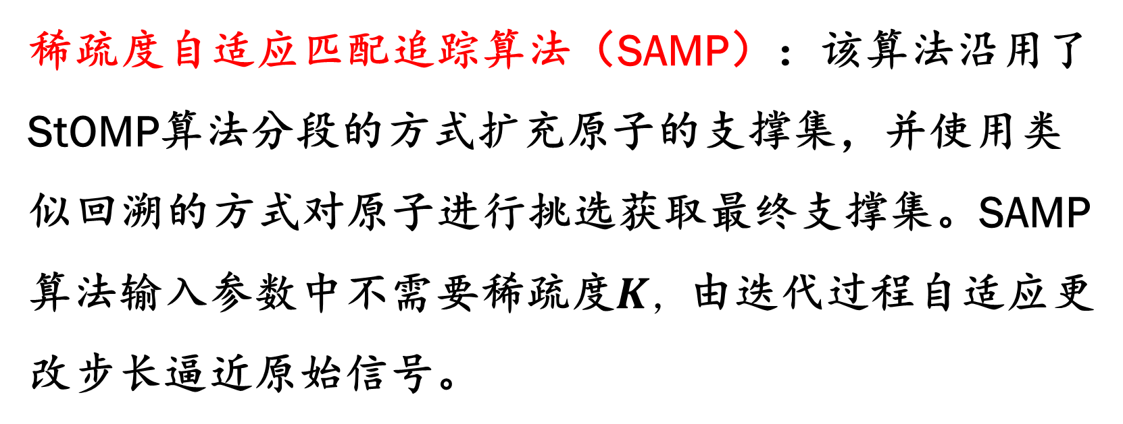
贪婪迭代算法
稀疏度自适应匹配追踪算法（SAMP）：该算法沿用了StOMP算法分段的方式扩充原子的支撑集，并使用类似回溯的方式对原子进行挑选获取最终支撑集。SAMP算法输入参数中不需要稀疏度$K$，由迭代过程自适应更改步长逼近原始信号。

Slide 23


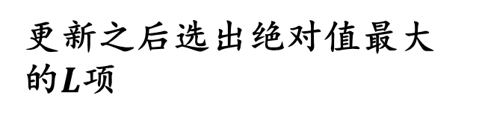
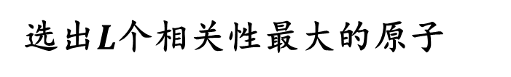

贪婪迭代算法
SAMP算法流程：
输入：压缩感知矩阵$A∈R^{M×N}$、观测值$\text{y}∈R^{m}$、步长$S$
1.初始化$t=1$,$r_{0}=y$,${\hat{θ}}_{0}=0$,$∧_{0}=∅$, $A_{0}=∅$，$L=S$;
2.寻找$λ_{t}$：$λ_{t}=\arg_{ }\max_{j=1,2…N}\left|\left\langle r_{t−1},a_{j}\right\rangle \right|$;
3.更新$∧_{t}=∧_{t−1}∪\left\{λ_{t}\right\}$, $A_{t}=A_{t−1}∪a_{j}$;
4.更新${\hat{θ}}_{t}=\arg_{ }\min_{θ_{t}}\left\|y−A_{t}θ_{t}\right\|={\left({A_{t}}^{T}A_{t}\right)}^{−1}{A_{t}}^{T}y$;
5.更新$r_{t}=y−A_{t}{\hat{θ}}_{t}$;
6.
7.得到${\hat{θ}}_{ }$在$∧_{t}$处有非零项，其值为${\hat{θ}}_{t}$
输出：信号稀疏表稀疏估计${\hat{θ}}_{ }$
SAMP算法流程：
输入：压缩感知矩阵$A∈R^{M×N}$、观测值$\text{y}∈R^{m}$、步长$S$
1.初始化$t=1$,$r_{0}=y$,${\hat{θ}}_{0}=0$,$∧_{0}=∅$, $A_{0}=∅$，$L=S$;
2.寻找$λ_{t}$：$λ_{t}=\arg_{ }\max_{j=1,2…N}\left|\left\langle r_{t−1},a_{j}\right\rangle \right|$;
3.更新$∧_{t}=∧_{t−1}∪\left\{λ_{t}\right\}$, $A_{t}=A_{t−1}∪a_{j}$;
4.更新${\hat{θ}}_{t}=\arg_{ }\min_{θ_{t}}\left\|y−A_{t}θ_{t}\right\|={\left({A_{t}}^{T}A_{t}\right)}^{−1}{A_{t}}^{T}y$;
5.更新$r_{t}=y−A_{t}{\hat{θ}}_{t}$;
6.若$r_{t}=0$，进入第7步；若${\left\|r_{t}\right\|}_{2}≥{\left\|r_{t−1}\right\|}_{2}$，则$L=L+S$,进入第2步；否则进入第2步
7.得到${\hat{θ}}_{ }$在$∧_{t}$处有非零项，其值为${\hat{θ}}_{t}$
输出：信号稀疏表稀疏估计${\hat{θ}}_{ }$
SAMP算法流程：
输入：压缩感知矩阵$A∈R^{M×N}$、观测值$\text{y}∈R^{m}$、步长$S$
1.初始化$t=1$,$r_{0}=y$,${\hat{θ}}_{0}=0$,$∧_{0}=∅$, $A_{0}=∅$，$L=S$;
2.寻找$λ_{t}$：$λ_{t}=\arg_{ }\max_{j=1,2…N}\left|\left\langle r_{t−1},a_{j}\right\rangle \right|$;
3.更新$∧_{t}=∧_{t−1}∪\left\{λ_{t}\right\}$, $A_{t}=A_{t−1}∪a_{j}$;
4.更新${\hat{θ}}_{t}=\arg_{ }\min_{θ_{t}}\left\|y−A_{t}θ_{t}\right\|={\left({A_{t}}^{T}A_{t}\right)}^{−1}{A_{t}}^{T}y$;
5.更新$r_{t}=y−A_{t}{\hat{θ}}_{t}$;
6.$t=t+1$,若$t≤K$则返回第2步，否则进入第7步；
7.得到${\hat{θ}}_{ }$在$∧_{t}$处有非零项，其值为${\hat{θ}}_{t}$
输出：信号稀疏表稀疏估计${\hat{θ}}_{ }$
选出$L$个相关性最大的原子
更新之后选出绝对值最大的$L$项

Slide 24
Directory
01
02
03
压缩感知简介
贪婪迭代算法
实验结果展示

Slide 25
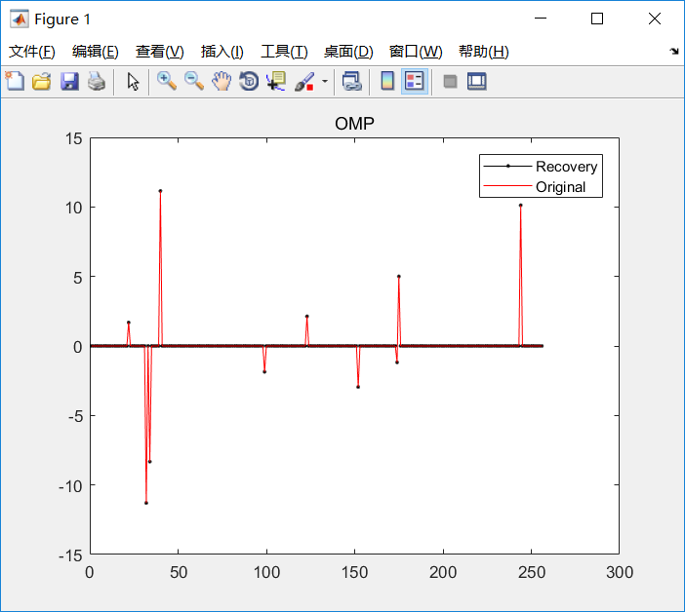

实验结果展示
本次实验分别使用以上六种重构算法对服从高斯分布的一维稀疏信号进行重构；
M=64，K=10 M=64，K=12，$t_{s}=2.5$

Slide 26
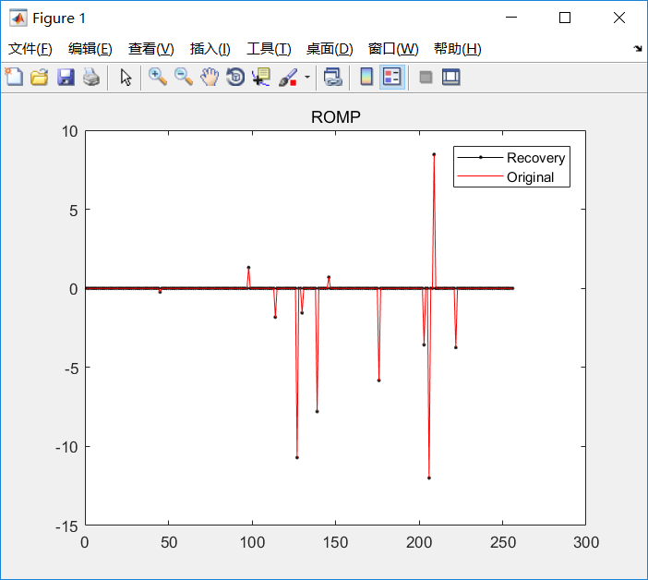
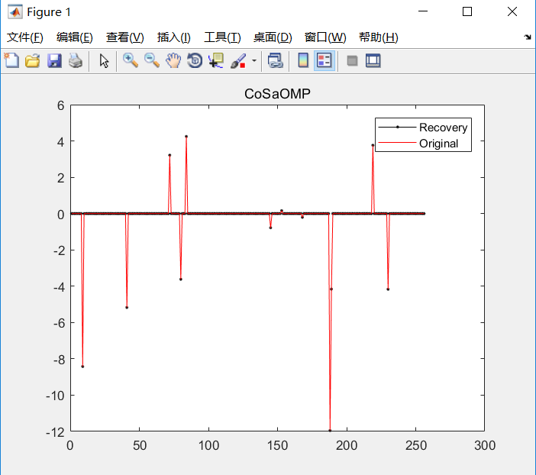
实验结果展示
M=128，K=12 M=64，K=12

Slide 27
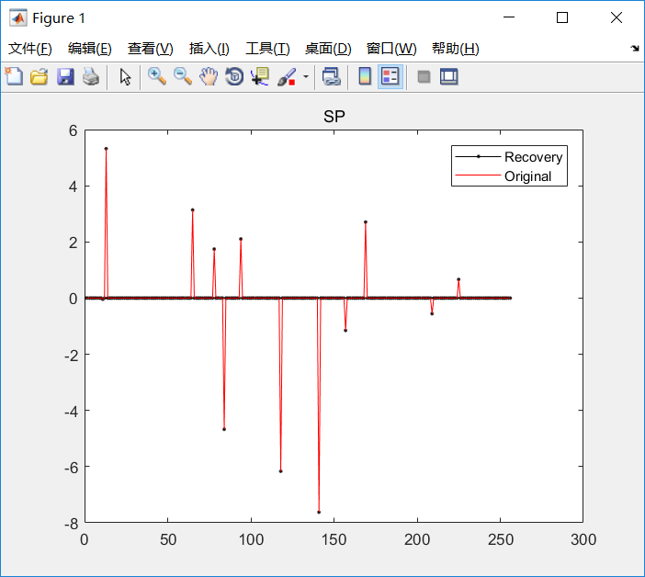
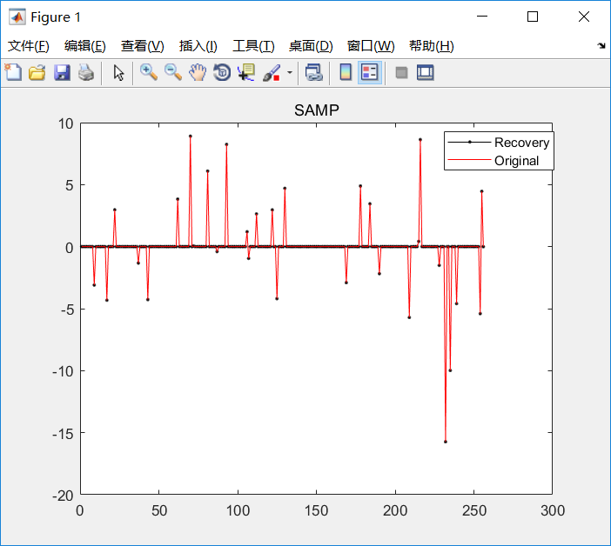
实验结果展示
M=64，K=12 M=128，K=30，L=5

Slide 28
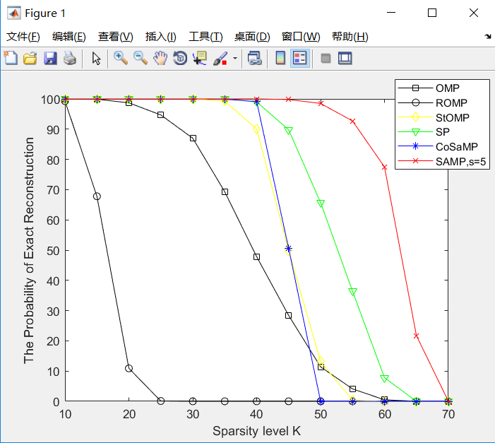
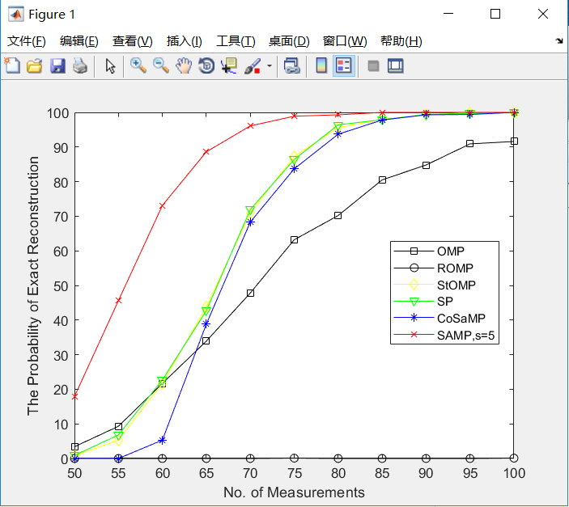
实验结果展示
下面是稀疏度和观测值个数与重构成功概率图：
M=128 K=20
注：StOMP算法中迭代次数为10，阈值为2.5；SAMP算法中步长为5。

Slide 29
THANKS

